Slide 1
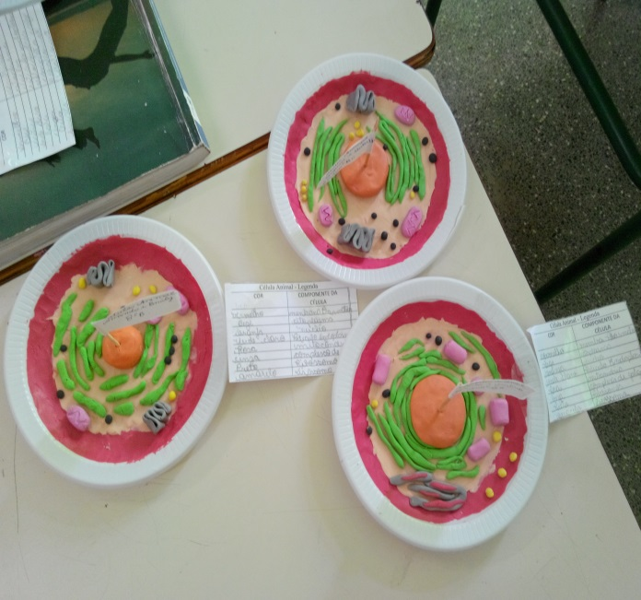
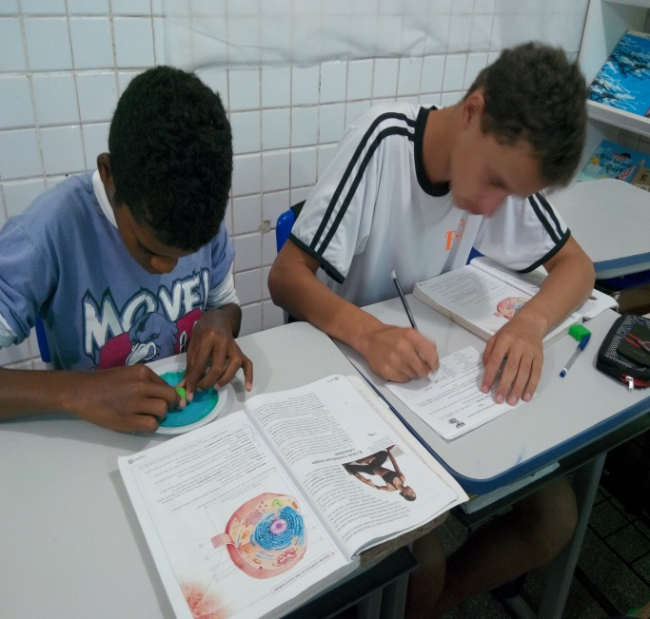
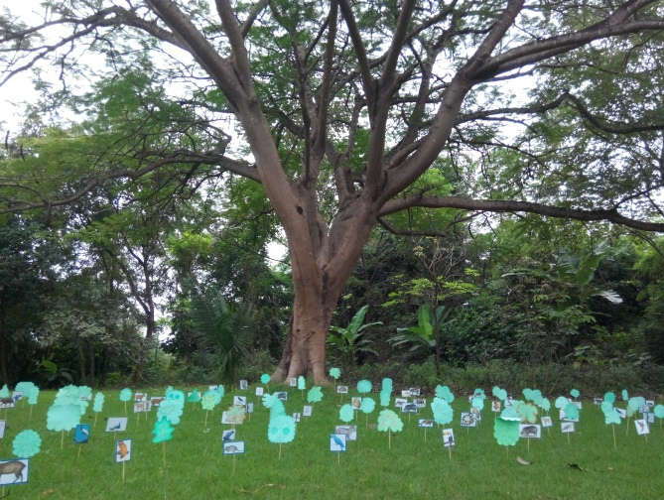
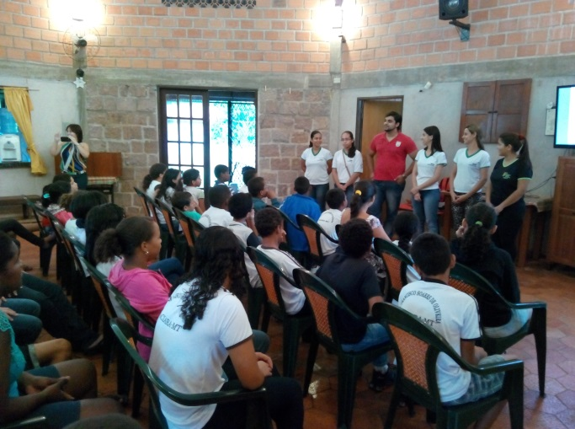
TÍTULO EM CAIXA ALTA, CENTRALIZADO, FONTE ARIAL 60 EM NEGRITO
Maria Clara NUNES¹, Fernando Costa SABINO²
¹ Instituto Federal de Educação, Ciência e Tecnologia de Mato Grosso - Campus Xxx; ² Universidade Federal de Mato Grosso;
E-mail para correspondência: nunes@gmail.com
INTRODUÇÃO
O e-pôster deve ser elaborado no tamanho 120 cm de altura x 90 cm de largura, em duas colunas, devendo conter, obrigatoriamente: a logomarca do evento e do IFMT, o título do trabalho e o(s) nome(s) do(s) autor(es) seguido(s) de identificação.
Se o seu e-pôster for de um resumo expandido, mantenha os tópicos: introdução, material e métodos, resultados e discussões, conclusões, agradecimentos e referências. Porém, se o seu e-pôster for de um relato de experiência, substitua o tópico “material e métodos” por descrição crítica da experiência.
O título deve ser bem destacado, permitindo que o leitor visitante tenha facilidade em identificar o trabalho. Utilize fonte Arial, tamanhos mínimos de 60 para o título; de 32 para o cabeçalho (autores/identificação); de 40 para os subtítulos e de 32 para o conteúdo.
O e-pôster deverá conter apenas as informações referentes ao trabalho submetido para avaliação do Comitê Científico do VIII WorkIF.
Será obrigatória a presença de um dos autores no horário de apresentação do e-pôster no VIII WorkIF.
MATERIAL E MÉTODOS
Deve ser apresentado, de forma concisa, o detalhamento das condições experimentais, com destaque para os procedimentos metodológicos, material utilizado, as técnicas ou dinâmicas executadas, bem como os delineamentos experimentais e os tratamentos aplicados (quando for o caso).
Apresentar a interface entre a expectativa e o vivido; descrição do que foi observado na experiência; no que resultou a experiência e recomendações caso necessário. Problematização da experiência vivida dialogando com o referencial teórico, quando necessário.
Figura 1. Diferentes atividades práticas desenvolvidas pelos estudantes do curso Técnico em Agropecuária, em condições de laboratório e de campo.
CONCLUSÕES
A conclusão deve ser apresentada em texto corrido, não deve ser repetição dos resultados e deve conter frases curtas, relacionadas aos objetivos enunciados anteriormente. Este tópico consiste em apresentar de forma resumida as reflexões geradas a partir das discussões.
Não devem aparecer citações nem esquemas poéticos, mas os aspectos relevantes da experiência desenvolvida, suas contribuições, impacto social e recomendações.
Redigir cada item conclusivo em parágrafo separado, sem espaçamento entre cada um.
RESULTADOS E DISCUSSÕES
O e-pôster deve ser legível a uma distância de pelo menos 1 m. Deve-se evitar o uso de citações e notas de rodapé.
Deverão ser apresentados os principais resultados obtidos, baseando-se na análise estatística dos dados (quando for o caso). A discussão dos resultados pode ser embasada na literatura, quando necessário, porém sem que haja apenas comparações entre ambos.
Apontar os impactos dos resultados obtidos ou da experiência relatada.
As Tabelas, Quadros e Figuras podem ser apresentadas no corpo do e-pôster e ordenadas sequencialmente.
AGRADECIMENTOS
Informe apenas os órgãos que apoiaram o desenvolvimento da pesquisa.
REFERÊNCIAS
Apresentar as referências em ordem alfabética, seguindo as regras da ABNT NBR 6023:2020. Todas as citações contidas no e-pôster devem ser referenciadas neste item.

